Slide 1









جامعة صبراتة
كلية تقنية المعلومات الجميل
قسم : هندسة البرمجيات
نظام إدارة المكتبة الذكي
خلود الطاهر عبيد .
رواسي رمضان المرناقي .

Slide 2
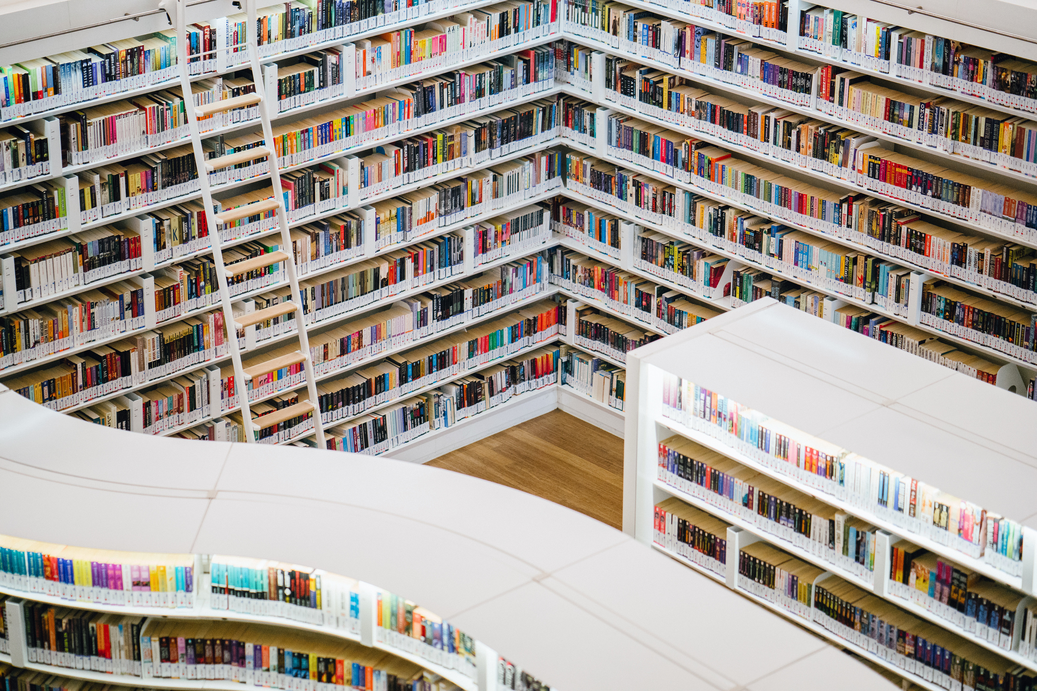
مقدمة :
نظام إدارة المكتبة هو نظام برمجي يهدف إلى تنظيم وإدارة الكتب وعمليات الاستعارة والإرجاع داخل المكتبة.
يساعد النظام في تقليل الأخطاء، تسهيل الوصول إلى البيانات، وتحسين كفاءة العمل مقارنة بالإدارة اليدوية.
01

Slide 3

أهداف المشروع :
تنظيم بيانات الكتب والأقسام
إدارة عمليات الاستعارة والإرجاع
تطبيق مفاهيم البرمجة كائنية التوجه
استخدام أنماط التصميم البرمجية
تحسين جودة وتنظيم الكود
02

Slide 4

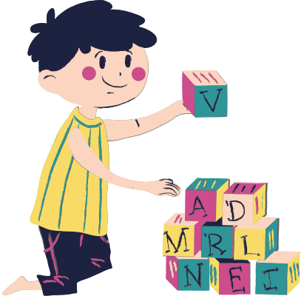
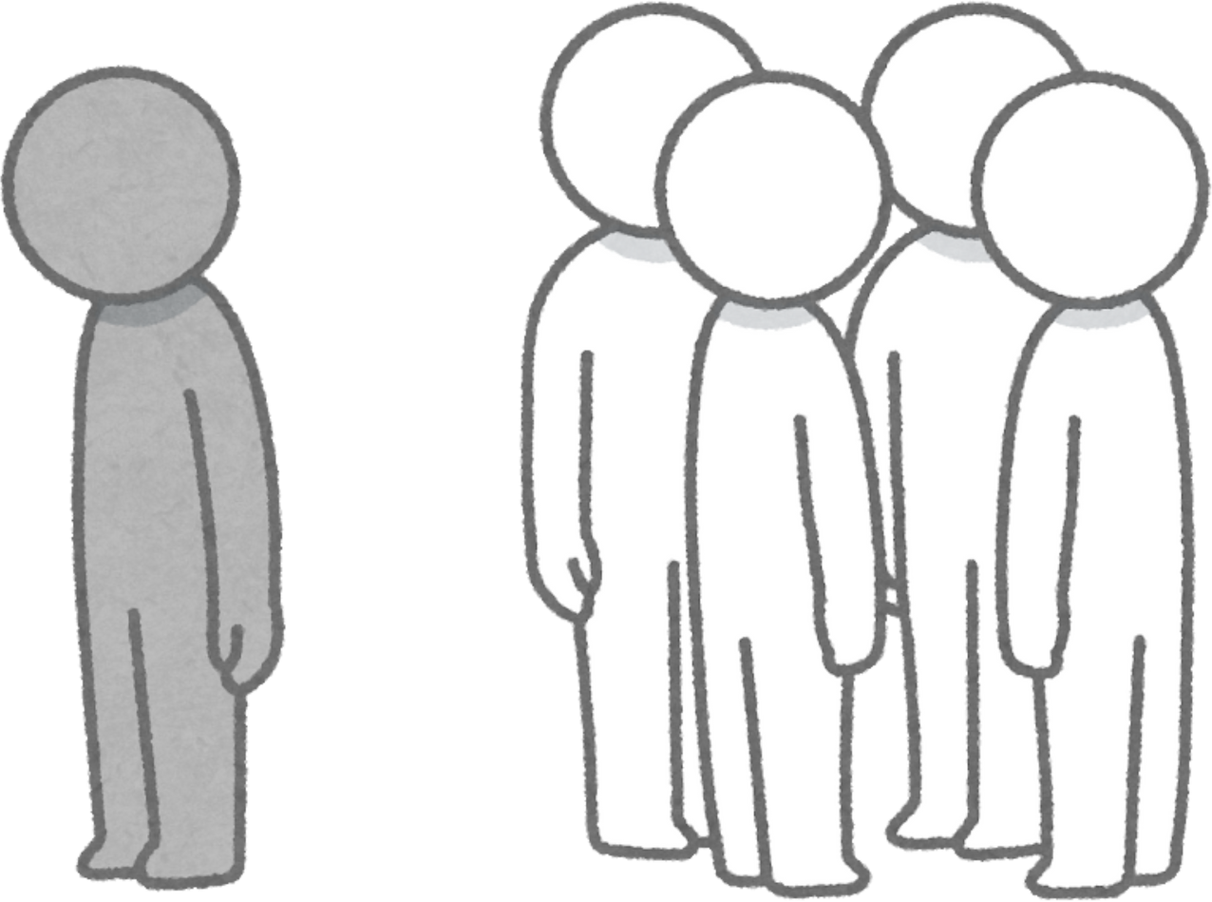
أنماط التصميم المستخدمة :
Singleton patterns
Composite patterns
Command patterns
03

Slide 5
System Class Diagram
اضغط هنا
https://bit.ly/4jpe7wa
04

Slide 6
Use Case Diagram
اضغط هنا
https://bit.ly/4poZtGH
05

Slide 7
Sequence Diagram
اضغط هنا
https://bit.ly/4aGwbj1
06

Slide 8
تطبيق انماط التصميم
1. Main.java - الواجهة الرئيسية
8. BorrowBookCommand.java - Command (( أمر استعارة
2. LibraryManager.java - Singleton (النمط الفردي)
9. ReturnBookCommand.java - Command (أمر إرجاع)
3. Book.java - Composite (الكتاب)
10. DeleteBookCommand.java - Command ( (أمر حذف كتاب
4. Section.java - Composite (القسم)
11. DeleteSectionCommand.java - Command (أمر حذف قسم)
5. LibraryItem.java - Composite (الواجهة)
12. Invoker.java - Command ( ( منفذ الأوامر
6. Command.java - Command (واجهة الأمر)
13. LoginSystem.java - نظام تسجيل الدخول
7. AddBookCommand.java - Command (أمر إضافة كتاب)
14. User.java - بيانات المستخدم
07

Slide 9
الخلاصة
لشرح تصميم النظام , حيث : Uml تم استخدام مخططات
البنية العامة و العلاقات بين الكلاسات .: Class Diagram
يوضح وظائف النظام من وجهة نظر المستخدم. : Use Case Diagram
يوضح تسلسل تنفيذ العمليات داخل النظام . : Sequence Diagram
كما تم تطبيق أنماط التصميم البرمجية لتحسين تنظيم الكود، تقليل التكرار، وزيادة قابلية الصيانة والتوسعة.
ساعدت هذه الأنماط في فصل المسؤوليات داخل النظام وجعل التصميم أكثر وضوحًا ومرونة.
في الختام، يحقق المشروع أهدافه من حيث التنظيم والتصميم الجيد، ويمكن تطويره مستقبلاً بإضافة واجهة رسومية أو قاعدة بيانات لزيادة كفاءة النظام.
08
08

Slide 10
أي سؤال ؟
09

